Slide 1
Synthesia
implicit music sequencer
Julius Neudecker B.Sc. - Marlon Lückert B.Sc.

Slide 2
Konzept - Recap
Steuerung von Instrumenten durch Parameter
Komplexität¹, Tempo, Timbre, Arpeggio, Akkordfolge²
Einstellung der Parameter mit Händen
mehrere Nutzer gleichzeitig
keine Überforderung durch zu viele Parameter³
¹ verschiedene fest definierte Beats
² Akkordfolge durch festgelegte Grundharmonie definiert
³ Bleibt in Studie zu ermitteln, ob Parameteranzahl überfordernd wirkt

Slide 3
Implizite Interaktionen - Recap
Erkennung der Benutzer Anzahl
Erkennung, wenn ein Benutzer die Applikation verlässt
Erkennung, wenn ein Benutzer das Instrument wechselt
Automatische Speicherung der Parametereinstellungen

Slide 4
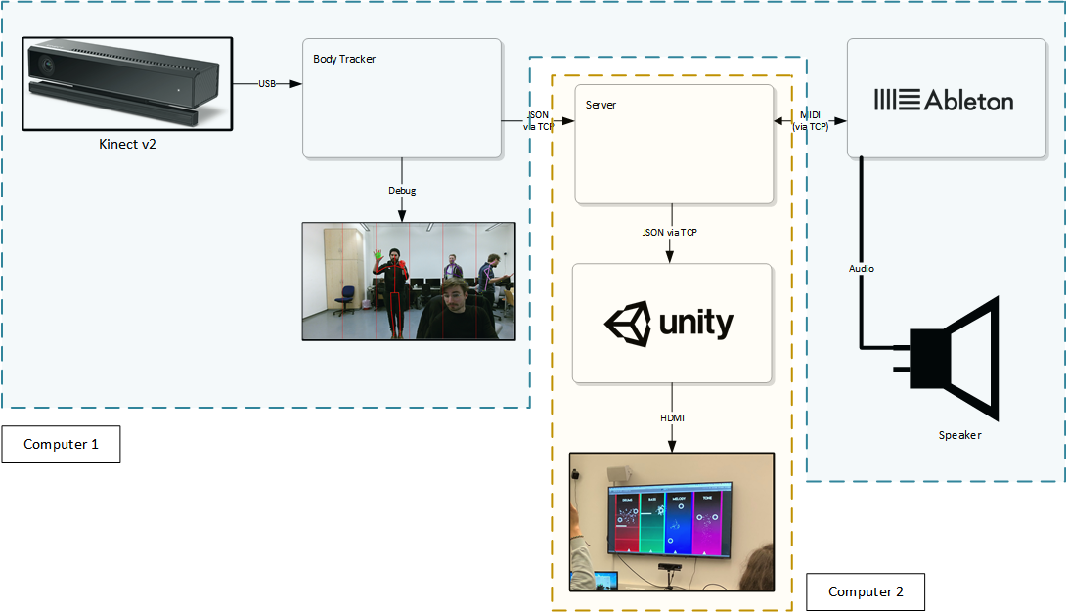
1. Blockschaltbild – Data Flow

Slide 5
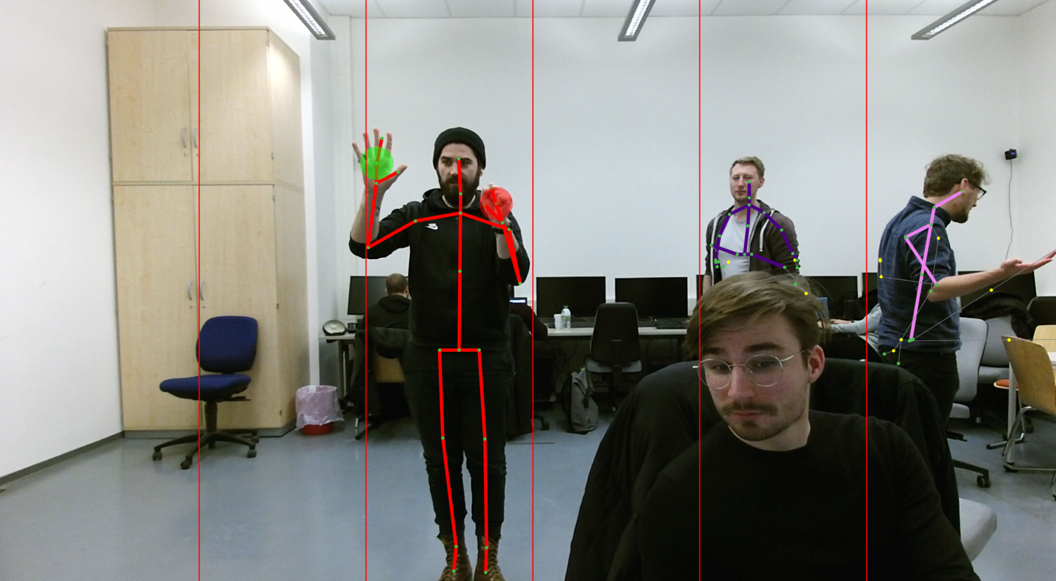
2. Human Pose Estimation – Kinect v2
Erkennung der Hände
Differenzierung der einzelnen Benutzer
Einteilung nach Lanes¹
¹ zum Debugging / Entwickeln

Slide 6
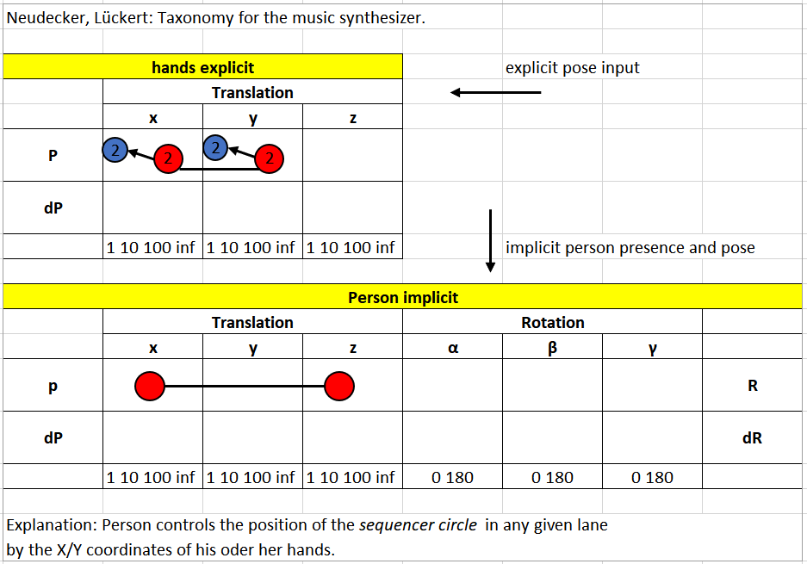
2.5 Human Pose Estimation – Taxonomy

Slide 7
3. Server – node.js
Verarbeitung der Anzahl der Personen und Koordinaten der Hände
Filterung schlechter Koordinaten (Ausreißer) – obsolet
Abspielen der MIDI-Befehle
Senden der Daten ans Frontend
Speicherung von Logdateien

Slide 8
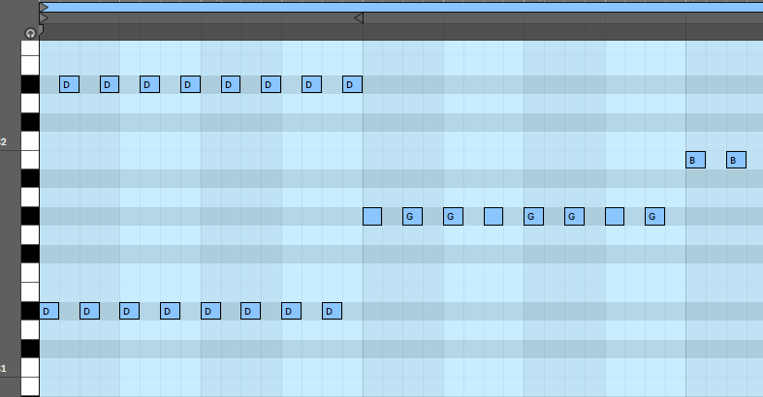
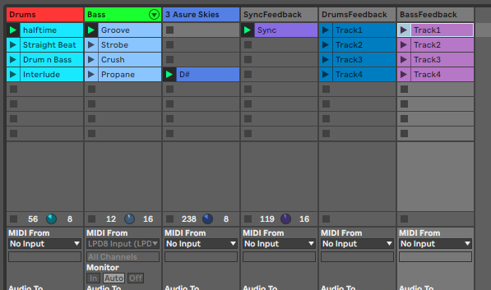
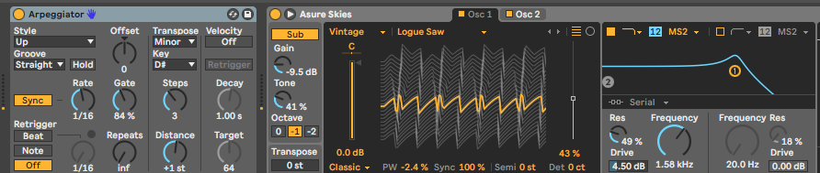
4. Musik Generierung – Ableton Live 10
Prozedurale Musik Erzeugung – oder: abspielen definierter Tracks

Slide 9
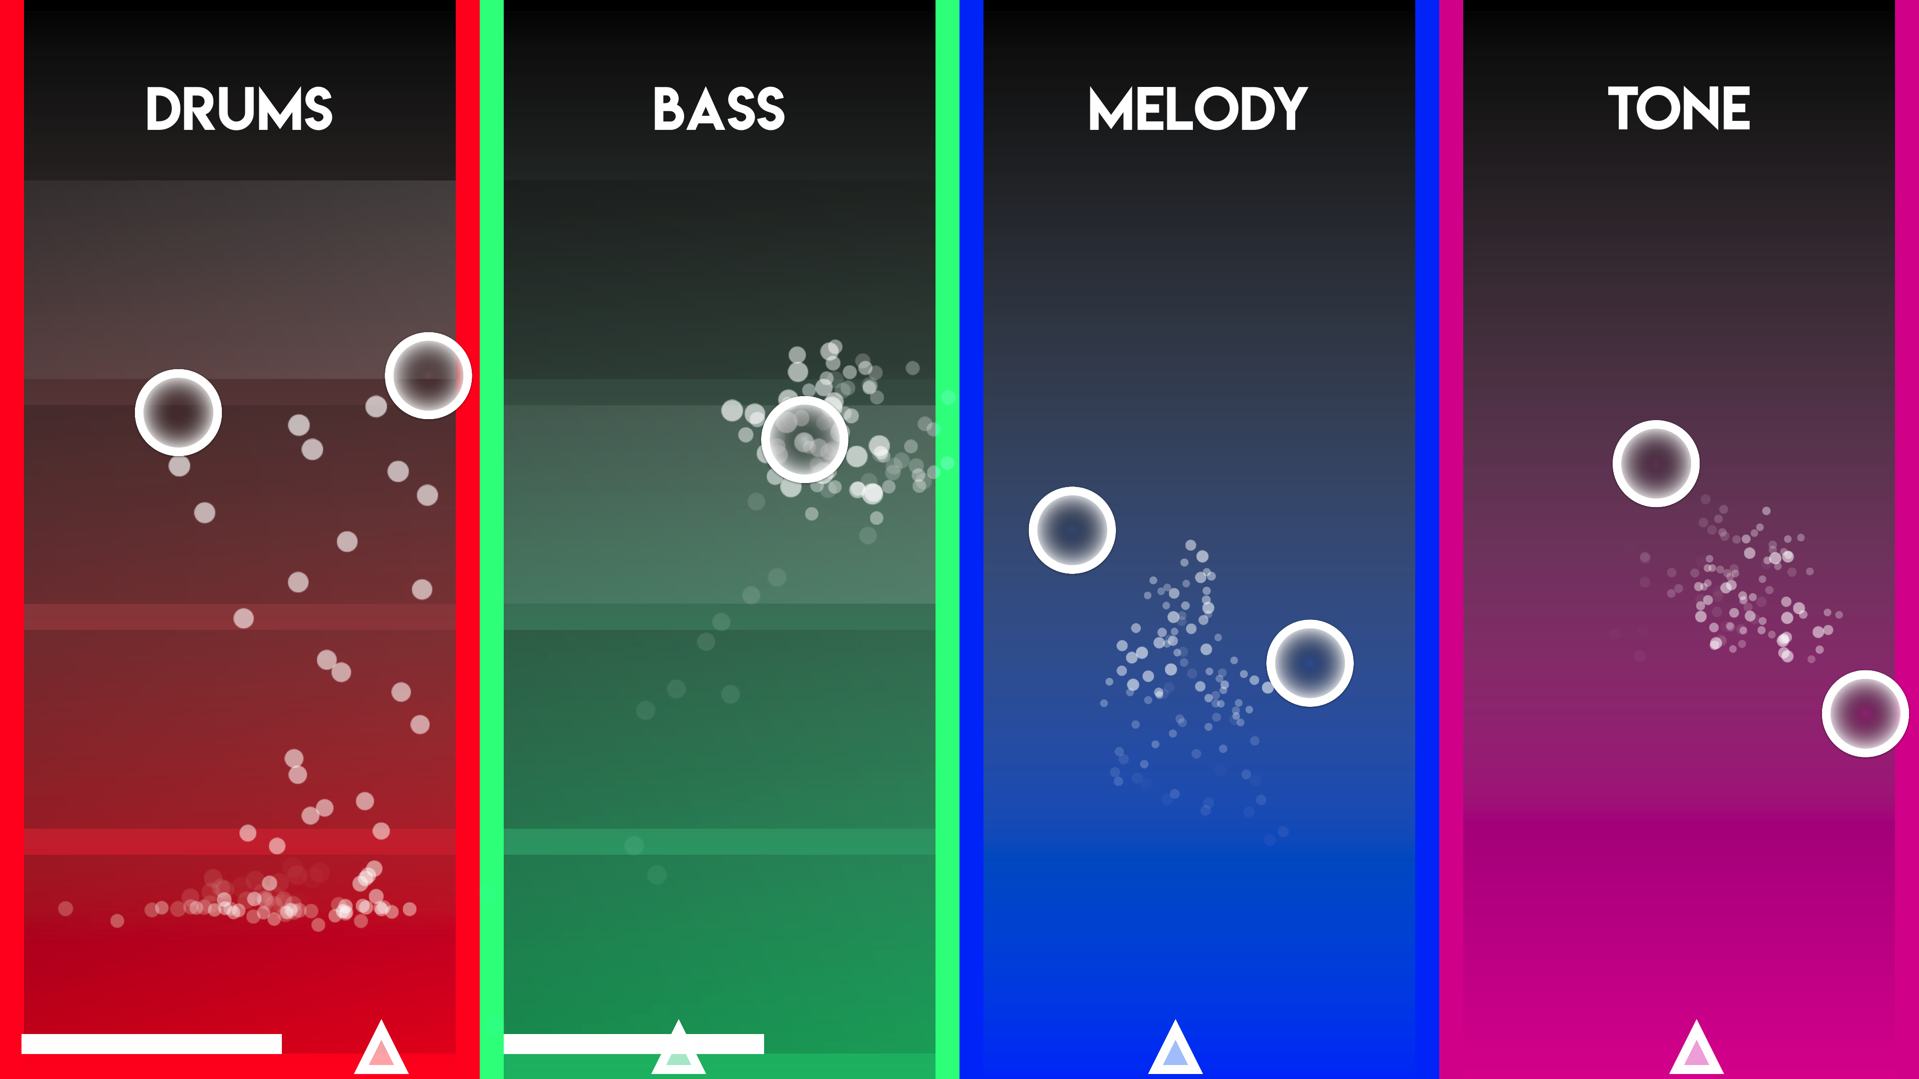
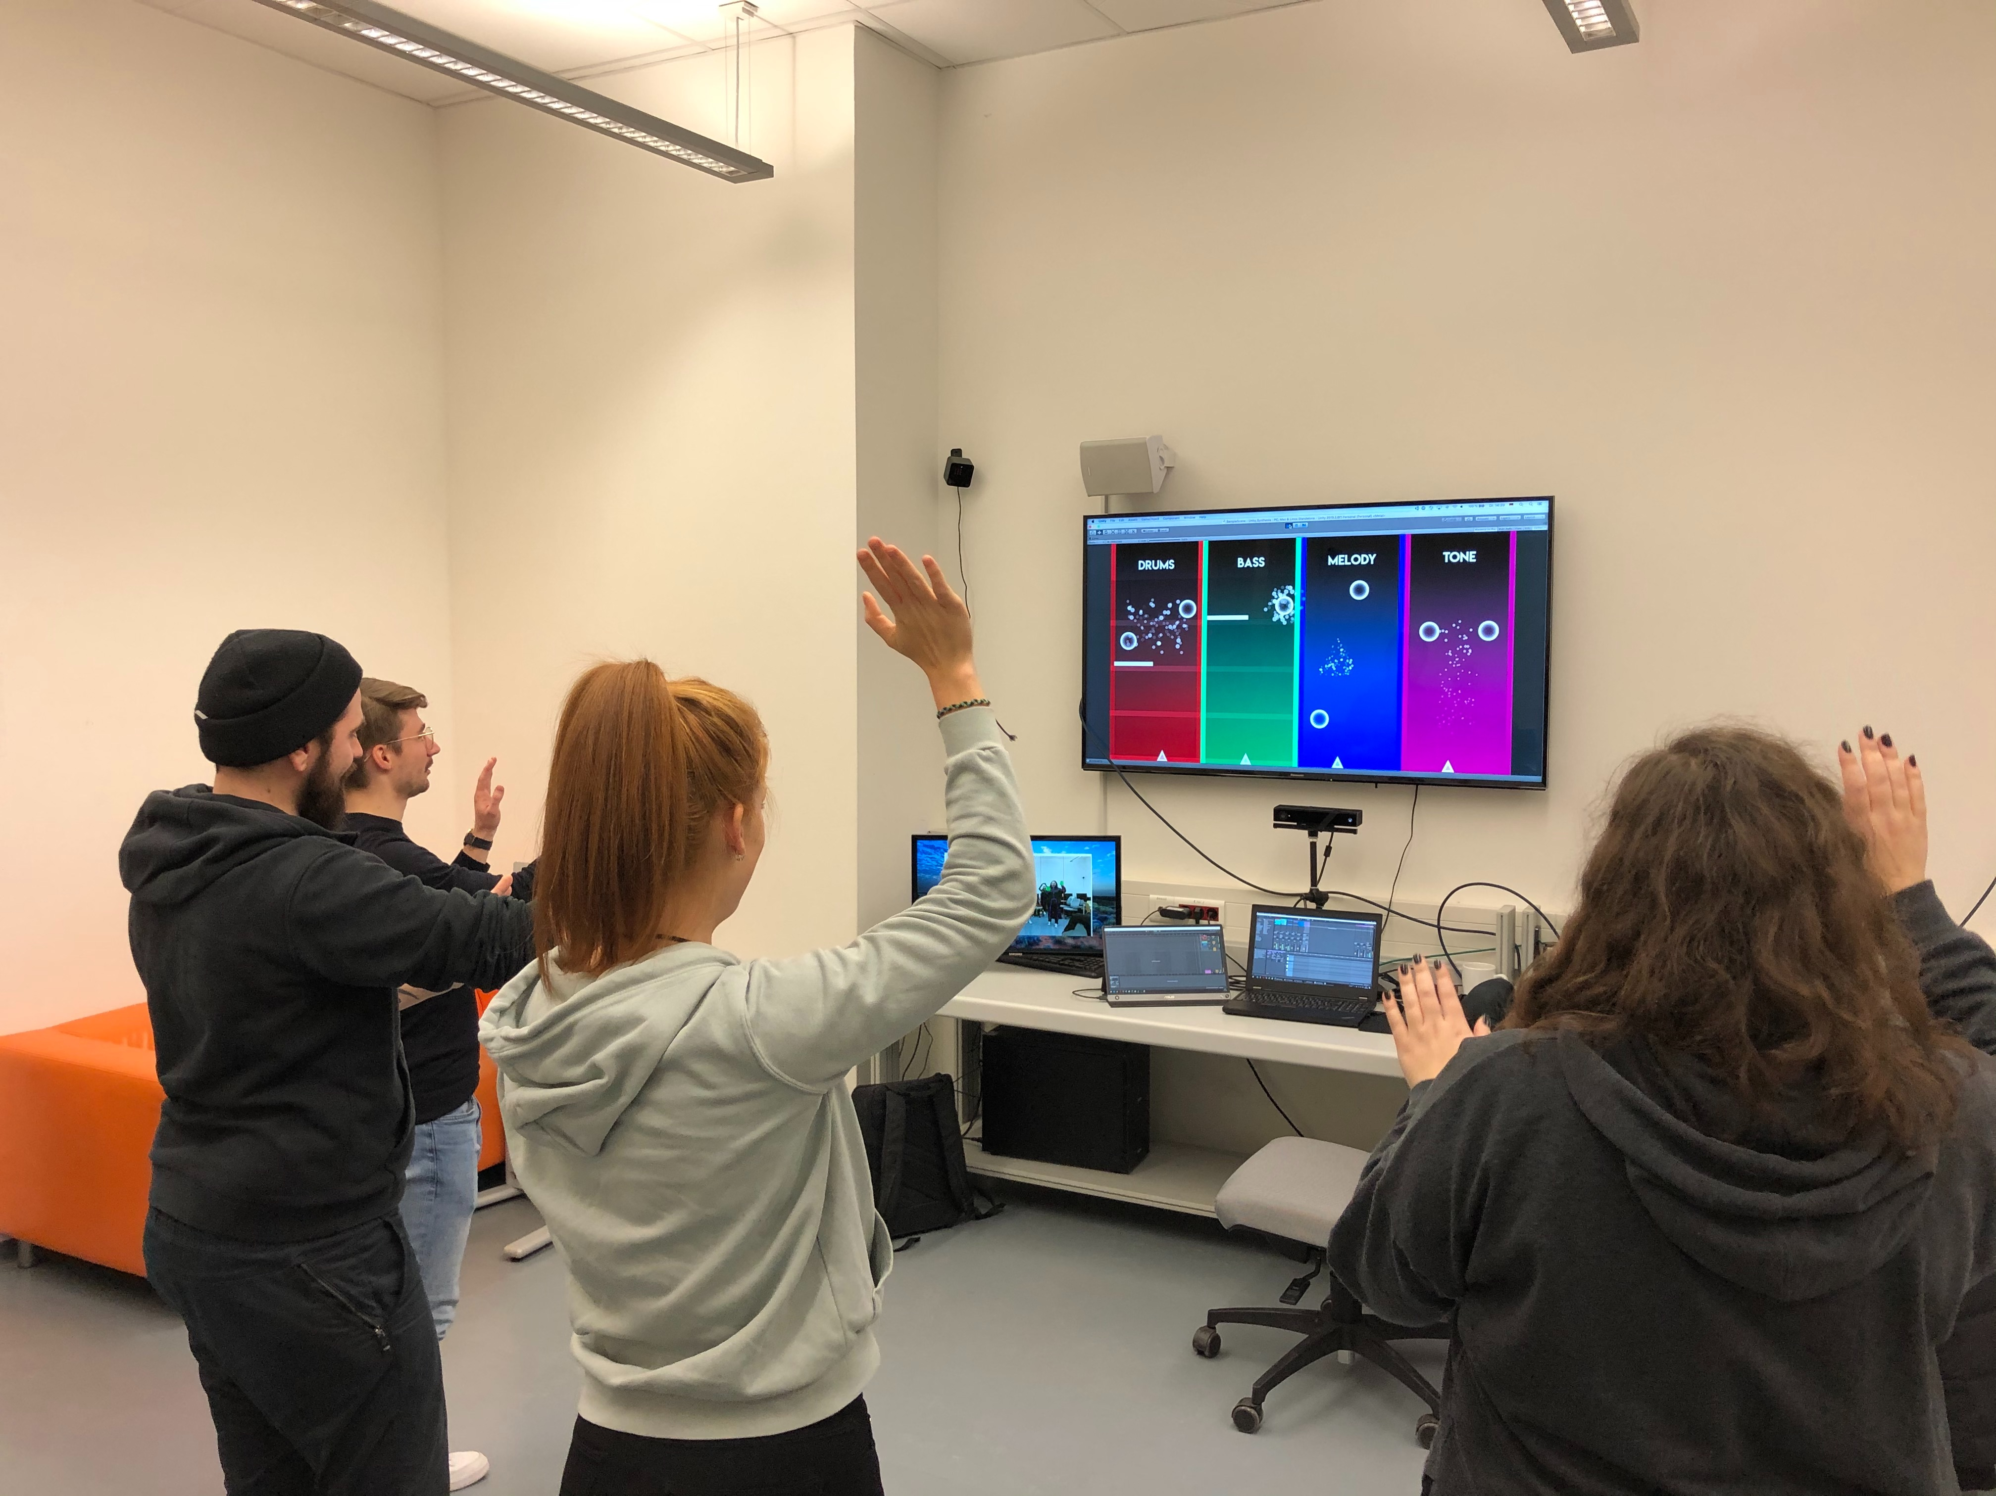
5. Frontend - Unity
Anzeigen der aktuellen Handposition
Darstellung der Formen / Instrumente
Anzeigen der aktiven Instrumente
Anzeigen der Parameter
Indikation der Spielerposition
Indikation aktueller / zukünftiger Clips
Unterstützung Hand-Position
Transferfunktion x/y-Position

Slide 10
6. Log Files
1579024908662,2,1,true,0.3765432098765432,0.11923076923076924,1.3364197530864197,0.046153846153846156,false,,,,,false,,,,,false,,,,
1579024908664,2,1,true,0.39197530864197533,0.11923076923076924,1.3364197530864197,0.05576923076923077,false,,,,,false,,,,,false,,,,
1579024908665,2,1,true,0.404320987654321,0.11730769230769231,1.3364197530864197,0.06538461538461539,false,,,,,false,,,,,false,,,,
1579024908667,2,1,true,0.41358024691358025,0.11538461538461539,1.3333333333333333,0.075,false,,,,,false,,,,,false,,,,
1579024908669,2,1,true,0.4166666666666667,0.10961538461538461,1.3364197530864197,0.08076923076923077,false,,,,,false,,,,,false,,,,
1579024908672,2,1,true,0.42592592592592593,0.10384615384615385,1.3364197530864197,0.08653846153846154,false,,,,,false,,,,,false,,,,
1579024908673,2,1,true,0.4351851851851852,0.1,1.3395061728395061,0.09423076923076923,false,,,,,false,,,,,false,,,,
1579024908674,2,1,true,0.4567901234567901,0.1,1.3487654320987654,0.09615384615384616,false,,,,,false,,,,,false,,,,
1579024908676,2,1,true,0.49074074074074076,0.10192307692307692,1.3580246913580247,0.10192307692307692,false,,,,,false,,,,,false,,,,
1579024908677,2,1,true,0.5308641975308642,0.10576923076923077,1.373456790123457,0.11153846153846154,false,,,,,false,,,,,false,,,,
1579024908678,2,1,true,0.5771604938271605,0.11538461538461539,1.3888888888888888,0.12115384615384615,false,,,,,false,,,,,false,,,,
1579024908681,2,1,true,0.6234567901234568,0.1326923076923077,1.404320987654321,0.1326923076923077,false,,,,,false,,,,,false,,,,
1579024908683,2,1,true,0.6790123456790124,0.15384615384615385,1.4135802469135803,0.1423076923076923,false,,,,,false,,,,,false,,,,
1579024908684,2,1,true,0.7006172839506173,0.16538461538461538,1.4259259259259258,0.14615384615384616,false,,,,,false,,,,,false,,,,
1579024908686,2,1,true,0.7222222222222222,0.18076923076923077,1.4320987654320987,0.1519230769230769,false,,,,,false,,,,,false,,,,
1579024908688,2,1,true,0.7345679012345679,0.19423076923076923,1.4351851851851851,0.15576923076923077,false,,,,,false,,,,,false,,,,
1579024908689,2,1,true,0.7376543209876543,0.2,1.4351851851851851,0.1596153846153846,false,,,,,false,,,,,false,,,,
RAW Kinect data
Number of persons
Bone position
Front End data
Lane mapping
Active / Passive
X/Y Hand Position mapped to lanes (0...1)
Track data (active, selected, inactive, ...)
Meta Data
Timestamp

Slide 11
7. Studiendesign
Teil 1: Interface und Interaction Design
Verschiedene Interaktionen im gleichen Prototyp
System Usability Score
Frage hinzufügen: (korrespondiert mit SUS #1)
Wie lang würden Sie sich freiwillig damit befassen?
Durchführung als Feldstudie mit verschiedenen Anleitungen:
Anleitung zum durchlesen
Instruktionsvideo
Vormachen
Selbst probieren ohne Einweisung
Evaluation mittels Logfiles:
Wie verhalten sich die User?
Spiegelt sich das in der Befragung wieder?
Teil 2: Ästhetik, Musik und Spaß
AttrakDiff Befragung
Zu untersuchende Themengebiete
Akzeptanz (Musikgenre)
Variabilität
Qualität
Soziales Erlebnis
Evaluation mittels Logfiles:
Dauer Benutzung der einzelnen Lanes
Dauer der Gesamtbenutzung
Durchschnittliche Anzahl an Spielern
Spiegeln sich die Angaben in den Logfiles wieder?

Slide 12
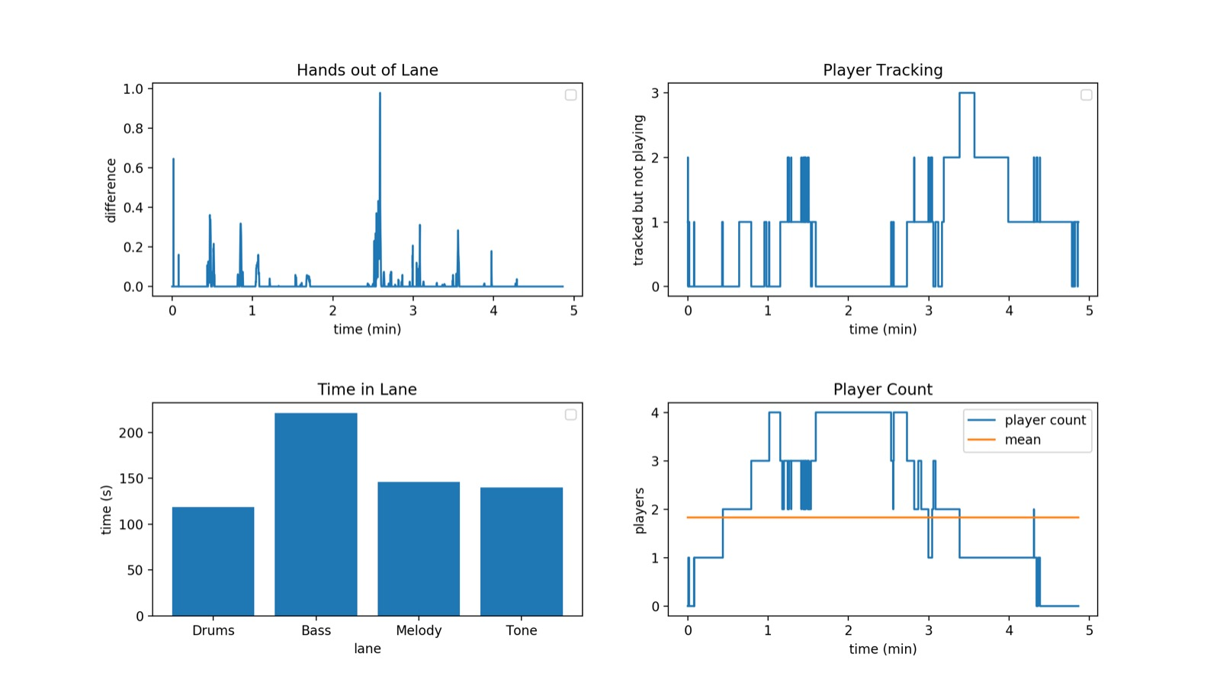
Beispieldiagramme zu Befragung Teil 1 + 2

